Slide 1

车联网中基于深度学习的端到端负载均衡方法
吴志恒
wuzhiheng@baidu.com
Notes:
大家好，今天占用大家一点时间，给大家介绍一下我在学校里做的一个项目，目前这个项目相关的论文已经被SCI一区的期刊IEEE Internet of Things Journal接收，今天我就围绕这篇论文给大家简单介绍一下。这篇论文的题目是车联网中基于深度学习的端到端负载均衡，也是关于流量负载均衡的问题。

Slide 2
目录
个人介绍
论文背景
论文主要思路
论文实验结果
Notes:
主要分上面这几点来讲，首先，来了一个多星期了还没正式做个自我介绍，正好借这个机会做个简单的自我介绍。
其次，讲一下论文的背景，这部分主要是讲论文解决的是什么场景下的什么问题。
然后，介绍一下论文主要思路，如何解决上面提到的问题
最后是论文的实验结果，这部分主要是包含一些可视化的结果展示，论文比较重要的一点是能将你的方法的效果很好的展现给别人看，而最好的展示结果就是画图，你总不能给人看一堆干巴巴的数据吧。

Slide 3
个人经历
吴志恒（江西临川）
就读学校
北京邮电大学
本科（2012-2016）
硕士（2016-至今）
经历
百度(北京)风控体系技术部（2017-01 至 2017-05）
腾讯(北京)地图平台部（ 2018-04 至 2018-07 ）
Notes:
大家好，我叫吴志恒，来自江西临川，
本科和硕士都在北京邮电大学，本科专业是软件工程，研究生是计科
去年1月份到五月分已经在咱们百度实习过，当时做的ETL相关的东西
然后前段时间是在腾讯地图实习，做的是文本挖掘相关的工作。

Slide 4
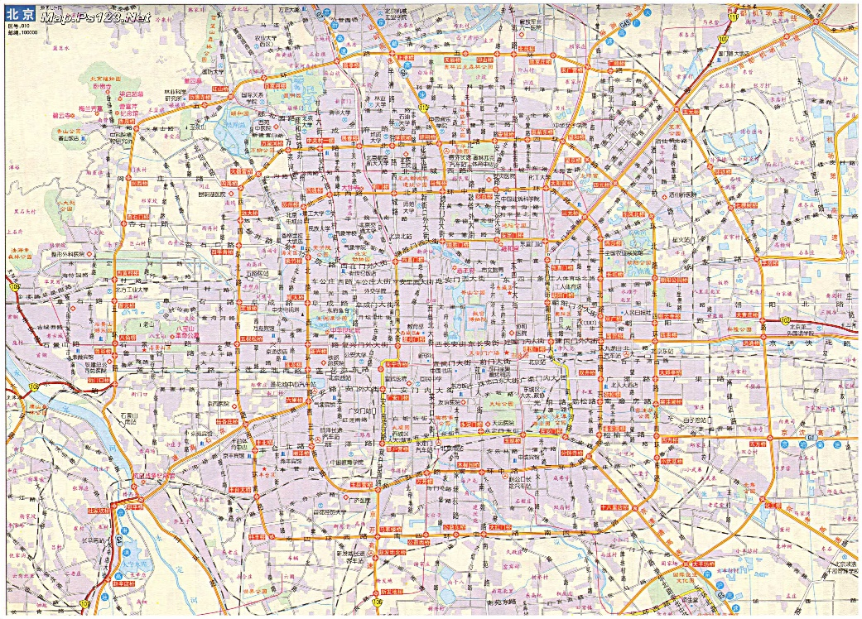
论文背景
基站通信容量有限
基站负载和区域内车辆数量成正比
车流量分布不均匀
Notes:
1好的，我们先来看论文背景，也就是我们论文要解决的是什么问题呢。
2现在大家一直都在提车联网，无人驾驶等等，在其中比较重要的一点是车辆都具备联网的能力，车辆能够从网络运营商的通信基站下载和上传数据。
3基站所负责的区域的车辆数量越多，基站的通信负载就越大，然而基站的负载是有限的，超过了数据就不能成功的发送。
4车量在整个交通区域的分布不均匀，基站的负载也不均衡，车少的区域负载很小，车多的区域负载很大，如何解决这个问题呢。

Slide 5
论文背景
根据车流量进行负载均衡
车流量大的区域根据邻居区域的车流量将部分数据交由邻居基站发送
缓存数据
Notes:
1.很容易想到的是将车多的区域的基站上面的一部分数据缓存到车少的基站，这种缓存只能在邻居区域之间进行，这样在车辆进入这个区域之前就能提前下载好数据
2.邻居区域的定义是如右图所示的周围的8个区域

Slide 6
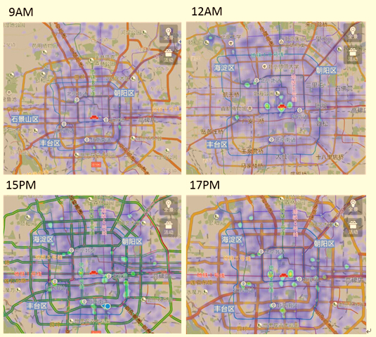
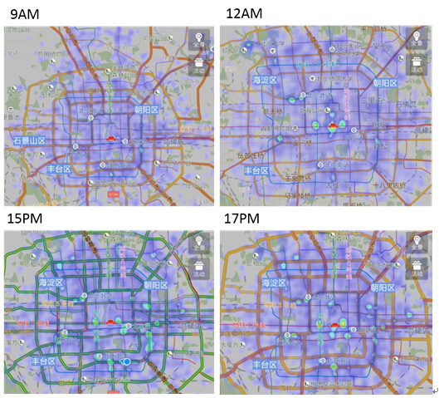
论文主要思路
1.
1.
2.生成基站数据负载均衡方案
1.数据预处理
车流量网格
+
最优化
GroundTruth
T₋₁
1.
交通流量预测网络
基站数据负载网络
基站之间数据负载均衡方案
T₋₂
3.训练E2ELB模型
MSE
Loss
框架图
Notes:
1.那具体如何做到呢，这个是我们论文的整个框架，主要分为3个部分
2.将原始的数据处理成车流量网格数据作为模型的输入
3.某个车流量下怎么进行负载均衡呢，抽象出一个问题模型，采用优化的方法求解，作为模型的ground-truth
4.E2DLB模型，PCNN+LCNN，PCNN预测车流量，LCNN进行负载均衡，two stage训练，最后联合fine-tuning，E2E指的是输入只要经过一次forward的过程就能得到负载均衡方案

Slide 7
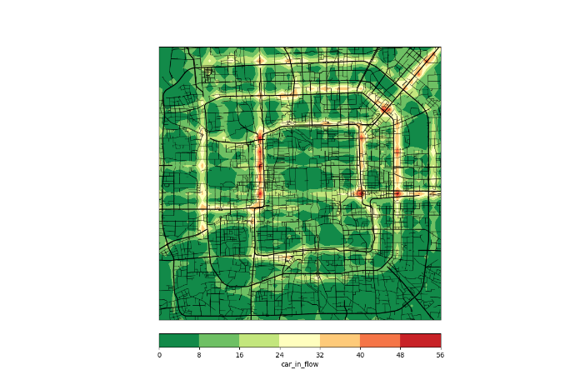

论文主要思路-数据预处理
原始数据
车辆GPS轨迹点数据（txt文件），包括北京的出租车和公交车，每条数据中包含:(car_id, time, longitude, latitude,speed…..)，每天上亿条，共30天的数据。
处理后的车流量网格
网格化的每个区域的车流量
网格化的每个区域向邻居区域的车流量
北京4环内区域网格化（40*40）
区域内车流量，包括流入量和流出量
时间片长度为两分钟
Notes:
1.原始数据为txt文件，文件中为一条条的北京出租车和公交车的GPS轨迹点数据，每条数据中包含…..，每天上亿条数据，总共30天的数据。数据不保证按时间排序。
2.我们需要把它处理成车流量网格，将北京四环内区域网格化，划分成40*40的网格，每个网格大概为2km*2km，计算每个时间片每个网格的车流入量和流出量，每两分钟一个时间片重新计算一次
3.计算每个网格每个时间片向邻居网格的车流入量和流出量，优化的时候需要用到。

Slide 8
论文主要思路-数据预处理
处理流程：
原始数据
Mongodb
按时间片查询
统计车流量网格
Notes:
原始数据不保证按时间有序，无法直接处理。
1.首先导入到MONGODB中去，过程中去掉一些非法的数据，比如时间不对，经纬度不对
2.按时间和经纬度建立索引，加速查询，然后按时间片查询
3.根据查询结果统计车流量网格

Slide 9
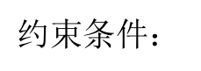
论文主要思路-最优化
建模：
定义需要优化的模型
目标（区域内所有基站不能及时发送的数据总量最小）
问题的解X：
$约束$条件：
$x_{i−>j}$ >=0且<=本时间片从j->i的车辆需要下载的数据总和
每个基站向相邻的基站缓存数据的大小
Notes:
1.处理完了数据之后的另外一个问题，要建模特定的车流量下应该怎么进行负载均衡，也就是特定的车流下怎样进行负载均衡，相当于有监督学习里面的label,有了这个神经网络才能学习。
2.总的目标是使得所有区域的基站不能成功下发的数据量之和最小，每个基站不能下发的数据量等于未负载均衡之前需要发送的数据量加上邻居区域让他发送的减去它让邻居区域发送的。最后sum(x)是正则化项，防止无效的互相缓存数据。
3.最后优化求的的解的形式是每个区域让每个邻居区域下发的数据量大小，40*40*8。

Slide 10
论文主要思路-最优化
优化库：CVXPY（python）
迭代式
工程优化
采用python多进程实现不同时间片并行求解，加快求解速度
Notes:
1.这部分的实现是采用了一个python的优化库CVXPY，这个库能对常见的优化问题进行求解。但是优化存在一个问题，因为优化求解的过程往往是迭代式的，需要的时间长。可能每个时间片需要几分钟，总共2万个时间片呢。
2.于是我当时就用的python多进程去实现不同时间片的并行求解，加快求解速度。

Slide 11
论文主要思路-E2ELB
Two Stage: PCNN + LCNN
Notes:
1.然后最后一部分也就是我们提出的E2ELB模型，这个模型主要分两部分，两部分都是采用的CNN模型
2.第一个网络是PCNN，这个网络主要做的是车流量的预测，将前几个时刻的车流量concat起来作为PCNN的输入，输出下一个时刻的车流量。
3.第二个网络是LCNN，这个网络主要做的是负载均衡，将前几个时刻的车流以及预测的下一个时刻的车流concat起来作为网路的输入，输出下一个时刻怎么进行负载均衡，也就是前面提到的每个区域应该向邻居区域指派多少数据代为发送。

Slide 12
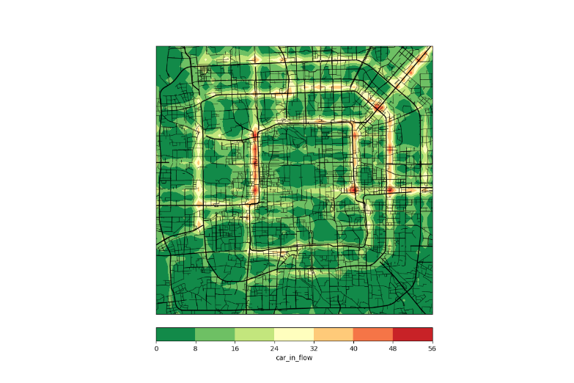
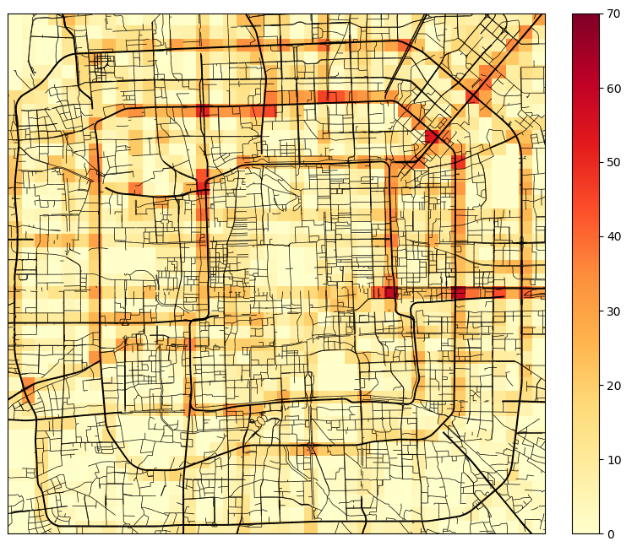
论文实验结果
车流量可视化
自底向上三层：mpl_toolkits.basemap + shapefile + car_flow
Notes:
1.最后看一下实验结果，这部分主要是一些可视化相关的东西，展示实验的效果
2.首先第一个是车流量的可视化，这个是将车流可视化叠加到北京四环区域的道路拓扑上画出来，这个主要是用python的basemap库去实现的，这是一个地图库，因为basemap默认只显示到省级别，所以得自己去找开源的北京市内的道路shapefile叠加到后面空白的地图上去，最后就是把车流量网格叠加上去了。
3.左边是网格风格的，右边是Heat Map风格的，车流量叠加起来还是有北京道路拓扑的样子的

Slide 13
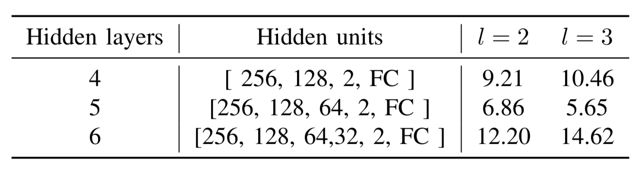
论文实验结果
车流量预测分析-PCNN参数分析
Notes:
1.然后是PCNN的参数分析，主要是CNN网络结构方面的一些参数，比如卷积层数啊，卷积核个数啊，还有输入是前几个时刻的车流等等。
2.这里我们分别测试了2，3，4个卷积层加上两个全联接层，还有对应层的卷积核的个数等等，还有l表示的是前几个时刻concat起来作为PCNN的输入

Slide 14
论文实验结果
车流量预测分析-对比其它方法
Notes:
1.然后再来看一下PCNN预测车流量和其它一些方法的对比，主要包括一些传统的方法KNN,OLS,RF和其它一些神经网络相关的方法入SAE和ST_ResNet
2.首先可以看下最上面的是某个区域三天的车流入量，还有有一定的模式的
3.下面是方法结果的对比，这里可能看不太清，但是红色PCNN的结果还是和绿色的真实值很接近的。

Slide 15
论文实验结果
车流量预测分析-对比其它方法
Notes:
1.我们换一个看的更清楚的评估指标，就是每个区域的平均误差
2.可以看到最好的是ST-ResNet,其次是我们的PCNN，这两个比较接近，st-resnet是郑宇博士提出的一个比较复杂的模型，采用LSTM+CNN，所以效果比我们好点，但是我们参数量比他小很多
3.其它的差的比较多，另外一个神经网络模型比较老，就是普通神经网络并没有用CNN或者LSTM，激活函数都是sigimod，效果比较差

Slide 16
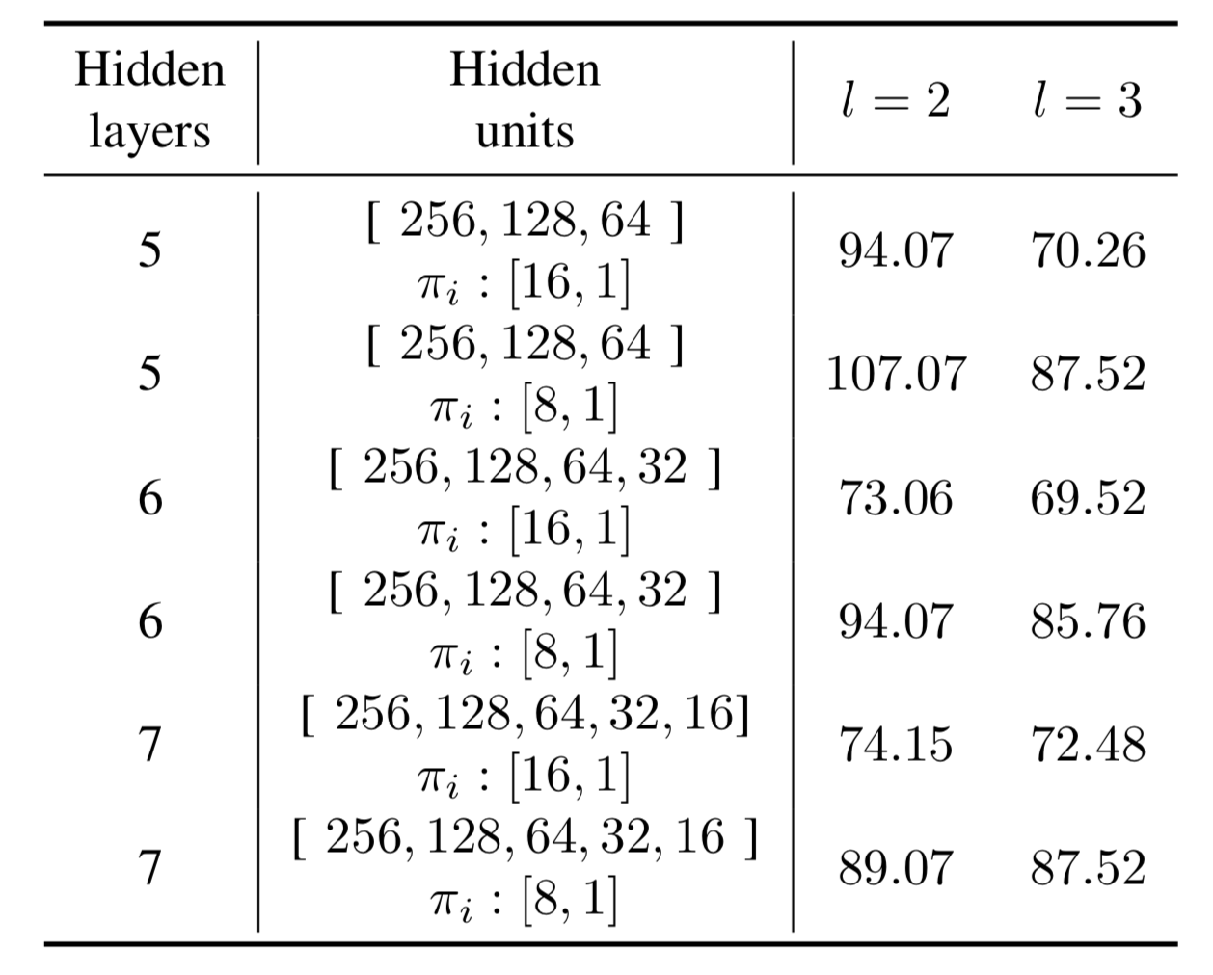
论文实验结果
负载均衡分析-参数分析
Notes:
1.这是LCNN的参数和PCNN类似，主要是网络层数，卷积核数，输入输出参数，就不细看了。

Slide 17
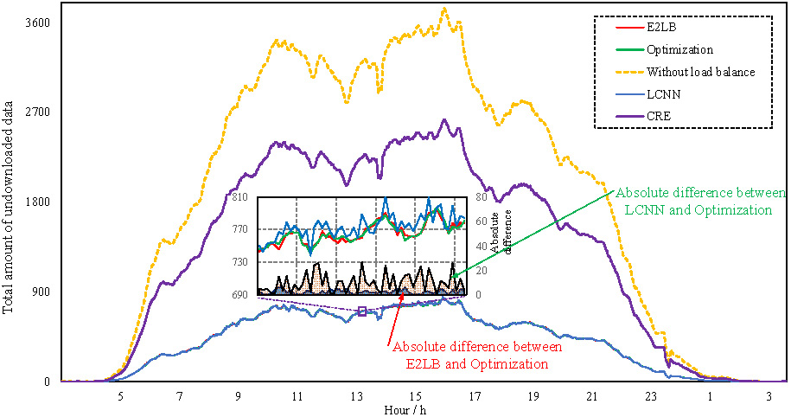
论文实验结果
负载均衡分析-对比其它方法
Notes:
1.这是负载均衡的结果对比，黄色的是不进行负载均衡的不能发送的数据的总量，E2LB是用联合训练的网络进行负载均衡之后的结果，LCNN是单独训练lcnn网络然后负载均衡的结果，CRE是比较早的一个负载均衡的方法，可以看出红色的和绿色的是最接近的。

Slide 18
论文实验结果
负载均衡分析-结果可视化
车流量- 不能成功发送的数据量
车流量-不能成功发送的数据量-优化后不能成功发
送的数据量

Slide 19
论文实验结果
负载均衡分析-结果可视化
matplotlib.pyplot + mpl_toolkits.mplot3d
fig = plt.figure(figsize=(12,8))
ax = Axes3D(fig)
X = np.arange(0, 642, 1)
Y = np.arange(0, 623, 1)
X, Y = np.meshgrid(X, Y)
#定义要画的两个表面，Z为交通态势图，Z2为不能分担的分布
Z = inflow
Z2 =200 + can_not_dis
#设定Z轴范围
ax.set_zlim(0, 250)
#设定X轴和Y轴刻度
plt.xticks([0,155.75,311.5,467.25,623],[0,10,20,30,40])
plt.yticks([0,160.5,321,481.5,642],[0,10,20,30,40])

Slide 20
论文实验结果
负载均衡分析-结果可视化
#画表面，Vmin,vmax定义表面最大值最小值，自己指定方便统一刻度，默认会自动取
surf = ax.plot_surface(X, Y, Z, rstride=1, cstride=1, cmap=plt.get_cmap("YlOrRd"), vmin = 0,vmax = 70)
surf2 = ax.plot_surface(X, Y, Z2, rstride=1, cstride=1, cmap=plt.get_cmap("cool"),vmin = 200,vmax = 225)
#画颜色bar
fig.colorbar(surf, shrink=0.3, aspect=10)
fig.colorbar(surf2, shrink=0.3, aspect=10)
#plt.show()
#保存图片
plt.savefig("./image_modify2/{}_3D.png".format(slot))
plt.close()

Slide 21
Q&A
THANKS!

